Slide 1
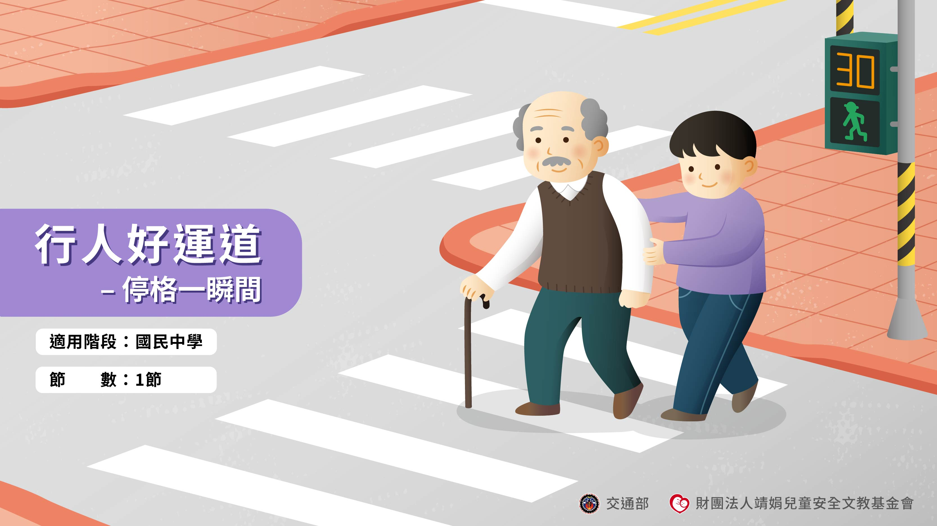

Slide 2

教學提醒
本教學簡報依據交通部、教育部112年出版之「交通安全教案手冊(修訂版)」所編製。教師使用本簡報前請先至https://tinyurl.com/mr2yr8nt下載教案手冊電子檔，了解學習活動流程，另可從連結中下載學習單電子檔，供教學運用。
本模組「行人好運道」為國中行人主題課程，共規畫6節課，包含：用愛導航(1節)、停格一瞬間(1節)、行人最有「感」(1節)、路人我最「行」 (1節)，以及交通事故通報與處理方式(2節)
模組主要以行人的相關面向與概念作為學習目標，學習內容包含：
不同弱勢用路人身心特質與交通情境可能產生的傷害類型，並針對不同需求制定問題解決策略。
弱勢用路人的生理、心理及外在環境對其可能帶來的風險，以及個人協助方法的探究。
車輛特性對交通安全的影響，及不同用路人的因應做法。
行人通行路權概念與法規的理解，並將其合理運用於個人與學校生活。
遭遇交通事故的通報程序與情境演練。
本簡報為「第二節：停格一瞬間」，使用簡報前，請查看簡報備忘稿的提醒內容。
本簡報使用「微軟正黑體」，若教師無字體，請安裝後再開啟簡報。
建議於大空間實施本課程，例如：表藝教室。

Slide 3

【引起動機│活動一：塑造角色】
這節課我們要透過演出的方式，
體驗弱勢者在交通環境中會遇到的挑戰！

Slide 4
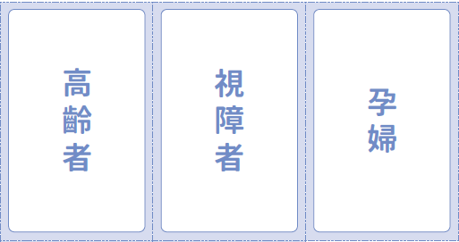
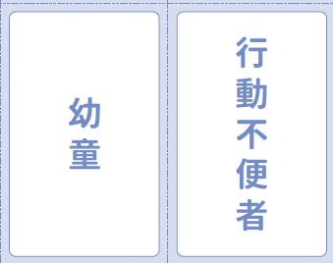

【引起動機│活動一：塑造角色】
「塑造角色」活動(1/2)
1
走路練習
2
加入角色
3
角色分配
全班同學在教室的空間自由走動。
走動的腳步需搭配老師的鼓聲。
同學依照鼓聲走動。
聽到連續鼓聲後，
須停在原地動作(可定格)：
選擇「幼童、高齡者、孕婦、行動不便者、視覺障礙者」其中一個角色。
針對他的外型、外顯行為或特徵進行模仿。
同學依照鼓聲走動。
聽到連續兩次鼓聲後，拿取一張「弱勢用路人」人物卡。
Notes:
教師於課前，將「弱勢用路人」人物卡((附件IV-16)， 分開放置於教室空間， 卡片背面朝上， 不讓學生看人物。
走路練習時，鼓聲的速度可以忽快忽慢，幫助學生專注。

Slide 5
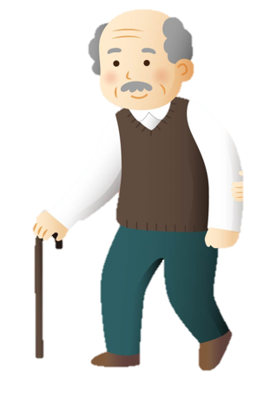
【引起動機│活動一：塑造角色】
「塑造角色」活動(2/2)
4
角色加入生理、心理或生活困境元素表演
同學依照鼓聲走動。
聽到連續兩次鼓聲後，請學生依照抽到的角色，思考該角色在生理、心理或因外在環境而受影響的行為特性，選擇其中一點表現出來。
來不及了…
例如：高齡者因肌力流失或平衡感變差，導致走路速度變緩慢。
Notes:
教師可針對表現較特別的學生請其他學生觀看。

Slide 6
【發展活動│活動二：弱勢用路人的通行危險】
請抽到相同角色卡牌的同學們，
圍成一圈坐下。

Slide 7
【發展活動│活動二：弱勢用路人的通行危險】
弱勢用路人的通行危險-幼童
生理 | 心理 | 外在環境 | 在交通上的影響
身型矮小。 肌力不足(肌肉發展尚未完成) 。 | 直覺反應，無法思考可能後果。 無法憑空想像未曾見過或經驗過的事件與想法。 只專注自己有興趣的事物(例如：追趕球、看到家人在對面) | 在障礙物旁衝出(例如：車與車之間、變電箱)，駕駛難以提早做出應變。 | 面臨突發狀況反應速度較成人慢。 無法看到較遠的車輛，導致無法判斷危險。 易被環境中的物體(建築物、路邊車輛)擋住，導致駕駛無法事先警惕。 認為大家應該都會見我，疏忽了視野死角。
Notes:
教師依據學生於活動一的表演，以「弱勢用路人之生理、心理、外在環境及交通影響」表格，補充說明不同的弱勢用路人在通行上的危險。

Slide 8
【發展活動│活動二：弱勢用路人的通行危險】
弱勢用路人的通行危險-高齡者
生理 | 心理 | 外在環境 | 在交通上的影響
肢體行動緩慢。 動作反應不佳。 視覺聽覺退化。 肌力衰退。 平衡感變差。 個體速度變慢(感覺運動、知覺、認知、回應) 。 慢性疾病(如：失智症)與藥物作用(如：嗜睡)影響。 | – | 溫度可能引發不同程度的反應(例如：過冷過熱產生的暈眩或是不適) 。 道路不平整。 道路過寬、綠燈秒數不足。 | 瞬間摔倒時易造成後方移動車輛來不及反應造成碰撞。 有突發狀況時無法快速反映或閃避。 無法正確辨識車輛位置與距離，導致事故發生。

Slide 9
【發展活動│活動二：弱勢用路人的通行危險】
弱勢用路人的通行危險-孕婦(懷孕後期)
生理 | 心理 | 外在環境 | 在交通上的影響
下肢易水腫。 肌肉痠痛。 易貧血頭暈。 胎兒壓迫造成呼吸不順或噁心感。 身體重心易改變失去重心。 可能因為疲倦，導致專注力較不集中。 | – | 孕婦體溫較高若環境溫度偏高容易有不適感。 道路不平整。 | 如遇到場地濕滑無法快速轉換重心造成摔倒。 高速車輛行駛經過孕婦後，因氣流因素導致孕婦重心不穩造成跌倒。 身體不適造成瞬間昏倒或摔倒時易造成後方移動車輛來不及反應造成碰撞。

Slide 10
【發展活動│活動二：弱勢用路人的通行危險】
弱勢用路人的通行危險-行動不便者
生理 | 心理 | 外在環境 | 在交通上的影響
肢體行動緩慢。 需使用輔具協助(拐杖、輪椅) 。 輔具過重，無法輕易控制。 肌肉萎縮影響一側或是運動功能 中樞神經萎縮或病變導致的肢體顫動或是功能缺損。 長時間肢體不協調也可能引發關節發炎或是疼痛影響動作、偏向一側或是重心容易不穩定。 | – | 輔具行動有其環境限制(路面一定要平面不能有高低差) 。 道路不平整。 無障礙空間不足。 | 遇到其他車輛擋住斜坡，就無法上去。 遇到有明顯高低差的道路。 殘障坡道斜度過大，導致容易發生意外。

Slide 11
【發展活動│活動二：弱勢用路人的通行危險】
弱勢用路人的通行危險-視覺障礙者
生理 | 心理 | 外在環境 | 在交通上的影響
失明或弱視。 以觸覺與聽覺來探索環境。 無法順利進行手眼協調之任務。 | 透過觸覺與聽覺探索環境， 再用心理想像加以統整，容易感受不完整或形成錯誤。 容易對環境產生恐懼或不安定感。 | 道路不平整。 導盲設施未完善。 建築物外露。 | 遇到有明顯高低差的道路容易摔傷。 沒有騎樓或人行道之道路，視障者容易較無法持續靠邊行走，易與行駛車輛發生事故。

Slide 12

【發展活動│活動二：弱勢用路人的通行危險】
「弱勢用路人情境演練」活動(1/2)
各組針對該組負責的弱勢用路人在通行上可能發生的問題進行情境劇演練。
演練時需依據該用路人之生理、心理、生活困境及環境設施的特性進行思考。
例如：高齡者因步行速度慢，行走至道路中間時，
號誌變為紅燈，對向車輛衝過來不停讓而發生事故。

Slide 13


【發展活動│活動二：弱勢用路人的通行危險】
「弱勢用路人情境演練」活動(2/2)
情境劇
演出
教師提問：
可以怎麼幫助他們呢？
Notes:
各組學生上臺表演後，教師針對該組的學生的表演分析弱勢用路人當下的狀態，可能對事故的影響，並探討如果我們在現場或是身為相對強勢的用路人，可以怎麼做。
教師可適時以「弱勢用路人教學補充內容」列表(附件IV-18)，補充該弱勢用路人其他相關問題。

Slide 14


【統整活動│活動三：總結】
總結
交通環境中的弱勢用路人所面臨的風險，可能因為個人的能力、狀態，甚至是交通環境的不完善所產生。
在了解狀況的情形下，且評估自己有能力處理時，應協助弱勢用路人。
自己騎乘自行車或者未來成為汽、機車駕駛人時，要有保護弱勢用路人的意識、態度與行為。
如果是環境不完善，未來有機會能幫助時，請記得體驗過的不便利，然後發揮同理心進行改革。

